Slide 1
.NET Jump Start
Hands-on-Workshop

Slide 2
Kursinhalte
.NET Jump Start
Tag 1 | 01 | Überblick
 | 02 | Vorbereitung und Projektsetup
 | 03 | Datenmodellierung und -abfrage mit dem Entity Framework
Tag 2 | 04 | Aufbau einer Webapplikation mit ASP.NET MVC
 | 05 | Entwicklung einer Schnittstelle mit ASP.NET Web API
Tag 3 | 06 | Entwicklung einer App für Windows Phone
Notes:
Vermeidung von Boilerplate-Code

Slide 3
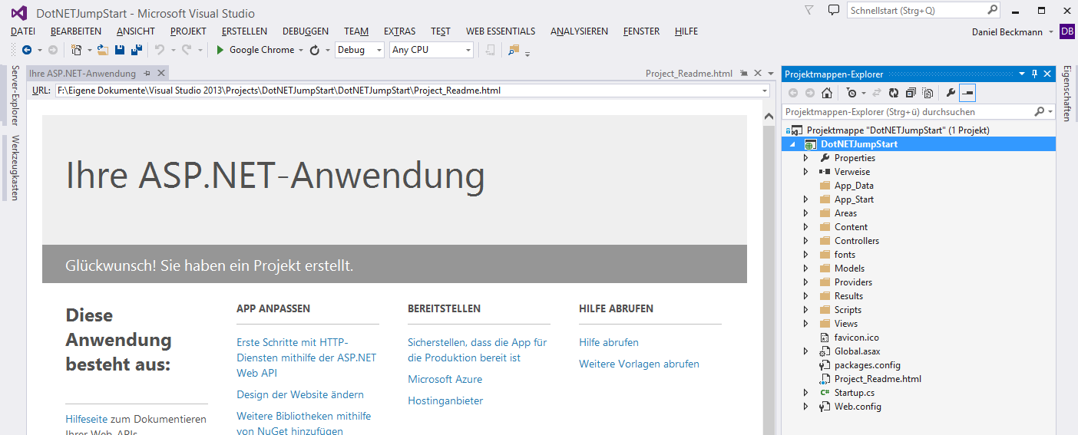
02 | Vorbereitung und Projektsetup
Daniel Beckmann

Slide 4
Agenda
Voraussetzungen
ASP.NET-Projektvorlagen
NuGet
Hands-On
Zusammenfassung

Slide 5
1. Voraussetzungen: Microsoft-Account
Entwicklerlizenz wird für die App-Entwicklung benötigt
Zum Entwickeln und Testen kostenfrei
http://www.microsoft.com/de-de/account/

Slide 6
1. Voraussetzungen: Software
Windows 7 / 8 x64 (Professional oder höher)
Visual Studio 2013 Update 4 (Community, Professional, Premium oder Ultimate)
Mit installiertem Projekttemplate: Visual C# / Web / ASP.NET Webanwendung
Windows Phone SDK
Windows Phone Emulatoren
Bei Visual Studio Installation auswählen
Zusätzliche Installation durchführen: https://dev.windows.com/de-de/develop/download-phone-sdk
SQL Server Express 2008 oder höher
Mit LocalDb Komponente (bei der Installation auswählen)

Slide 7
2. ASP.NET-Projektvorlagen
Verschiedene Projektvorlagen vorhanden:
Web Forms
MVC
Web API
Aufbau der Templates unterscheidet sich je nach VS Version und Update
Notes:
http://www.asp.net/web-forms/what-is-web-forms
http://www.asp.net/mvc
http://www.asp.net/web-api

Slide 8
2. ASP.NET-Projektvorlagen
Verschiedene Projektvorlagen vorhanden:
Web Forms
MVC
Web API
Beinhaltet MVC-Projekt
Aufbau der Templates unterscheidet sich je nach VS Version und Update
Notes:
http://www.asp.net/web-forms/what-is-web-forms
http://www.asp.net/mvc
http://www.asp.net/web-api

Slide 9

3. NuGET
Paketmanager für .NET
In Visual Studio integriert
Pakete der Projektvorlage auf den neusten Stand bringen
Notes:
http://www.asp.net/web-forms/what-is-web-forms
http://www.asp.net/mvc
http://www.asp.net/web-api

Slide 10
4. Hands-On: Visual Studio Projektsetup
Ziele:
Ein Microsoft-Konto anlegen
Die Projektmappe mit einer ASP.NET Webanwendung erstellen
Die Entwicklungspakete aktualisieren
Die Webanwendung starten

Slide 11
5. Zusammenfassung
ASP.NET Web API Projektvorlage beinhaltet MVC + Web API
Projektmappe für Tag 1 + 2 vorbereitet
NuGet
Nächstes Modul: Datenmodellierung und -abfrage mit dem Entity Framework

